Slide 1
СПУТНИКОСТРОЕНИЕ
В КЫРГЫЗСТАНЕ
ИЛИ КАК МЫ БОРЕМСЯ ЗА СВОИ ПРАВА

Slide 2
Почему именно девушки?
Влияние общества и семьи во многих семьях девочек воспитывают как обслуживающий персонал

Slide 3
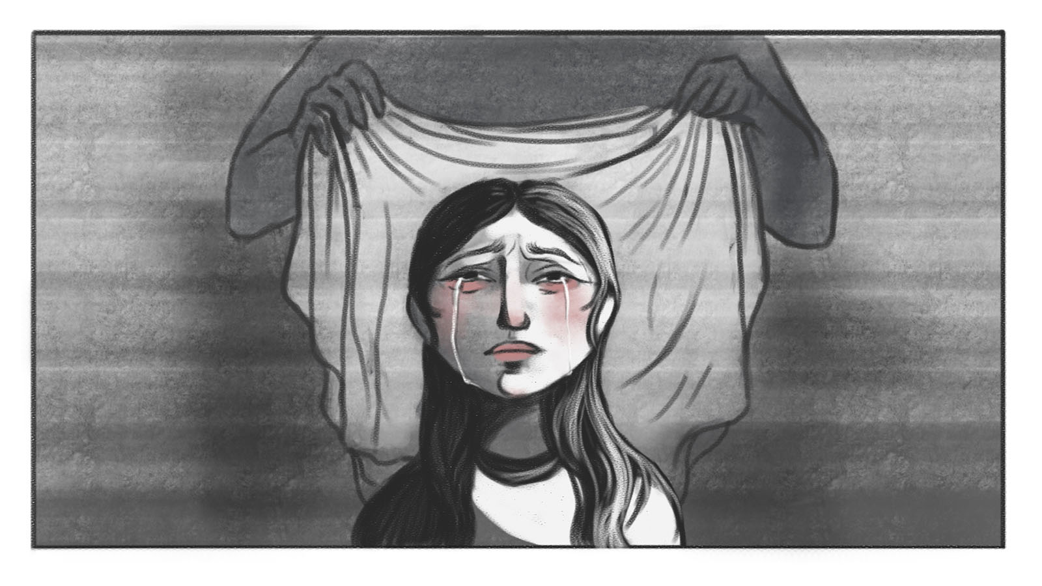

Slide 4
Мы захотели создать такую среду, в которой группа девушек по-настоящему сотворить историю. И разобьёт все возможные стереотипы и клише, вдохновит девушек Кыргызстана (а может быть и всего мира) воплощать свои мечты.

Slide 5
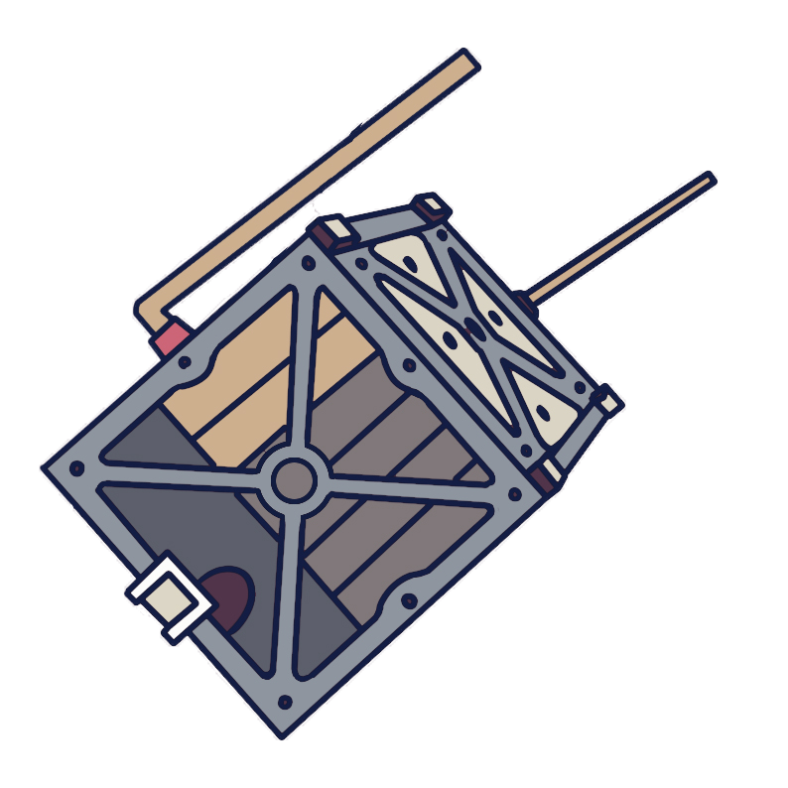
спутник
CubeSat - это наноспутник, общая стоимость строительства и запуска которого может достигать $ 100 тыс. Размер спутника 10X10X10

Slide 6
Девочки построят спутник примерно за два года. Затем он будет доставлен на Международную космическую станцию и запущен на орбиту.

Slide 7
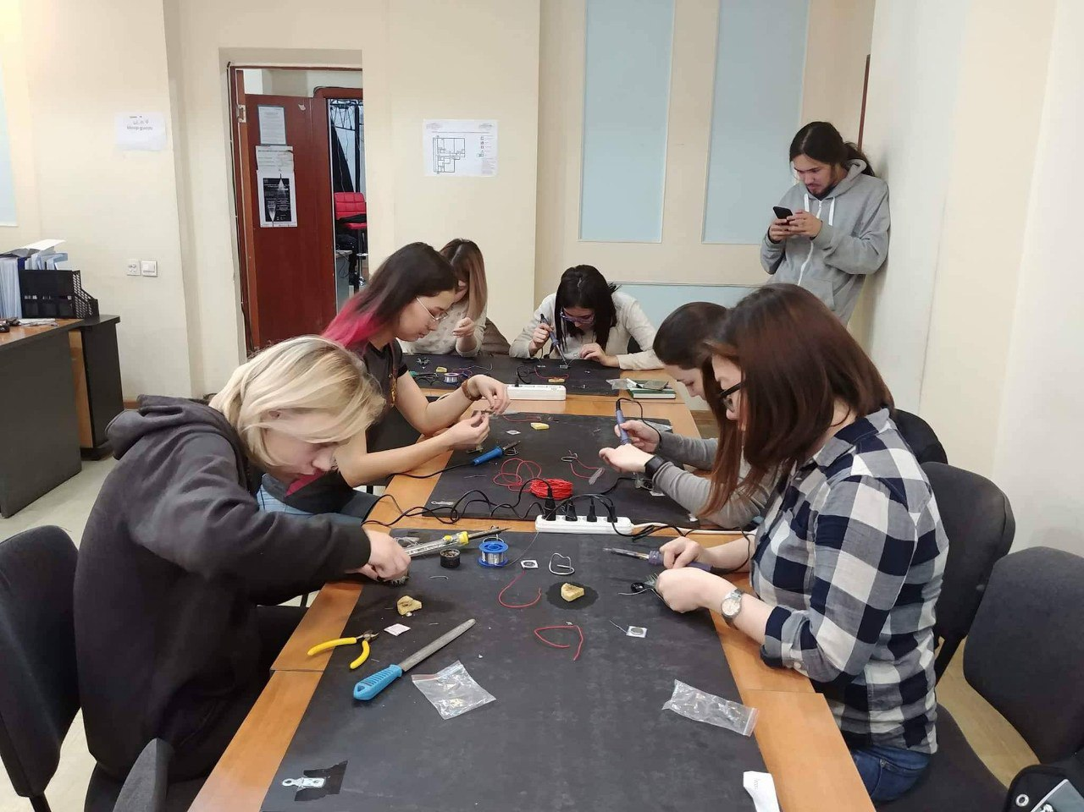
Что мы уже умеем?
Пайка
Девочки научились основам пайки на примере обычных светодиодов и батарейки

Slide 8
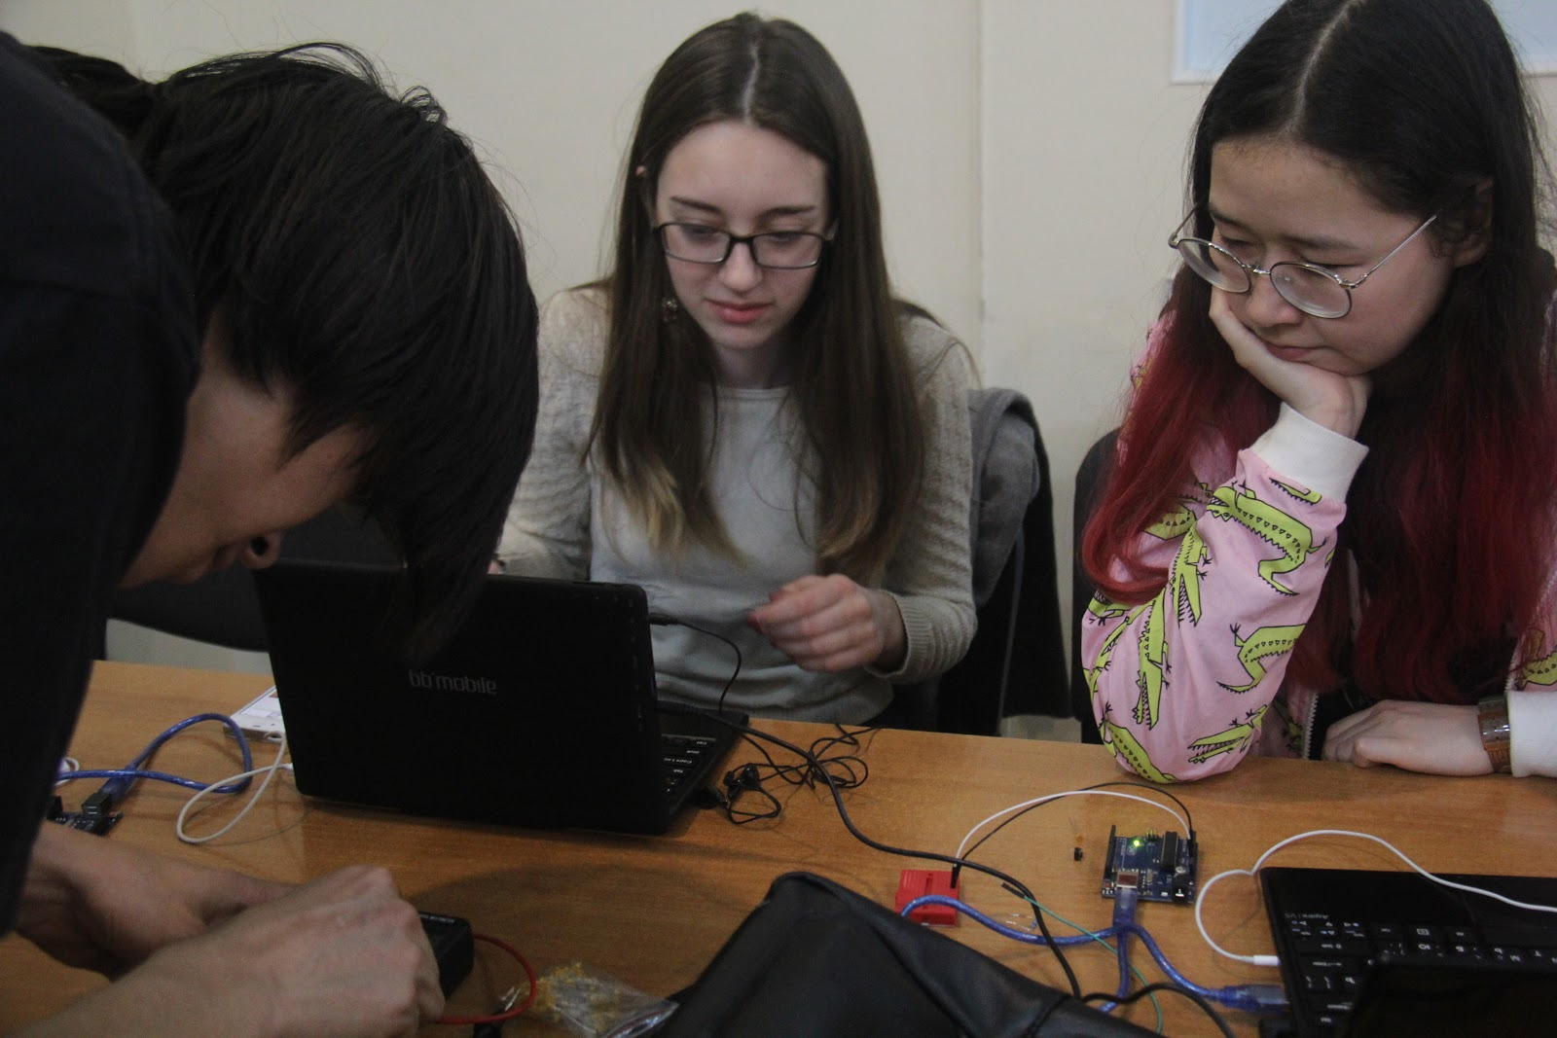
Макетирование
Быстрая сборка простых электронных схем.

Slide 9
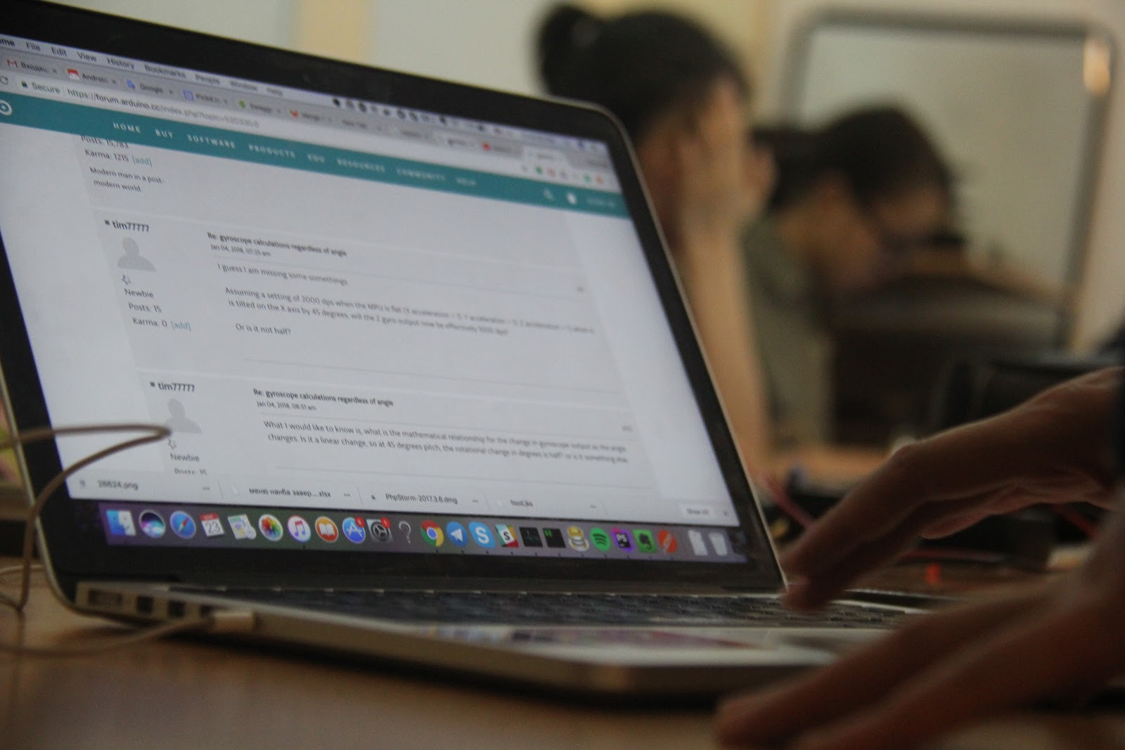
Также наши девочки научились
основам программирования на C++

Slide 10
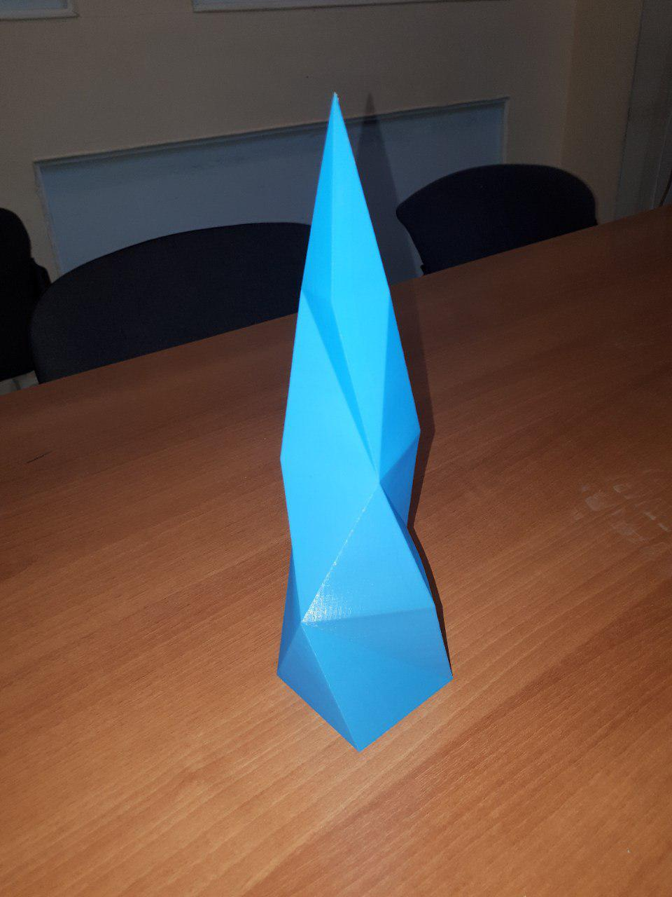
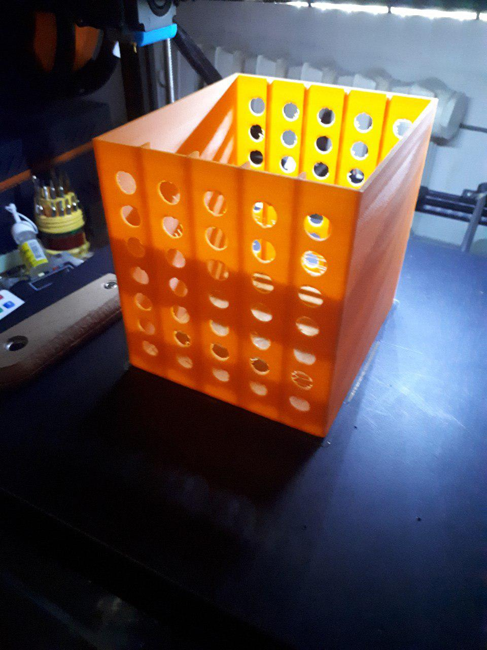
Научились 3D моделированию
Создание объемных фигур на компьютерной программе

